Slide 1
Werken FANATSIERAUM – REALRAUM URBANER RAUM - GEBÄUDE-NATUR
Thema
MEIN GEHEIMNISVOLLER RAUM

Slide 2
Mein geheimnisvoller Raum
FANATSIERAUM
REALRAUM
URBANRAUM
GEBÄUDE-NATUR

Slide 3
Aufgabe
Sammeln Sie unterschiedliche Materialien.
Bauen Sie Räume.
Geheimnisvoll ODER
Zweckgebunden
Draußen oder drinnen

Slide 4
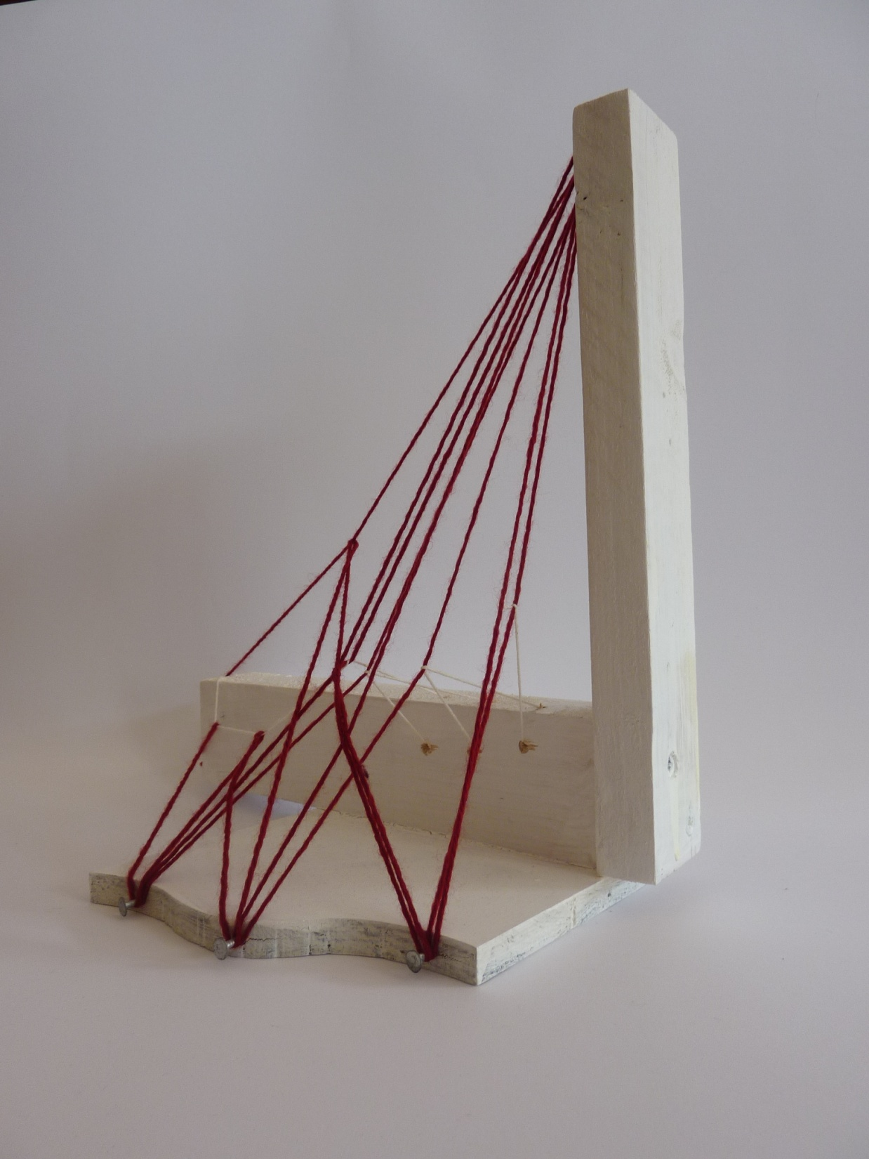

Slide 5
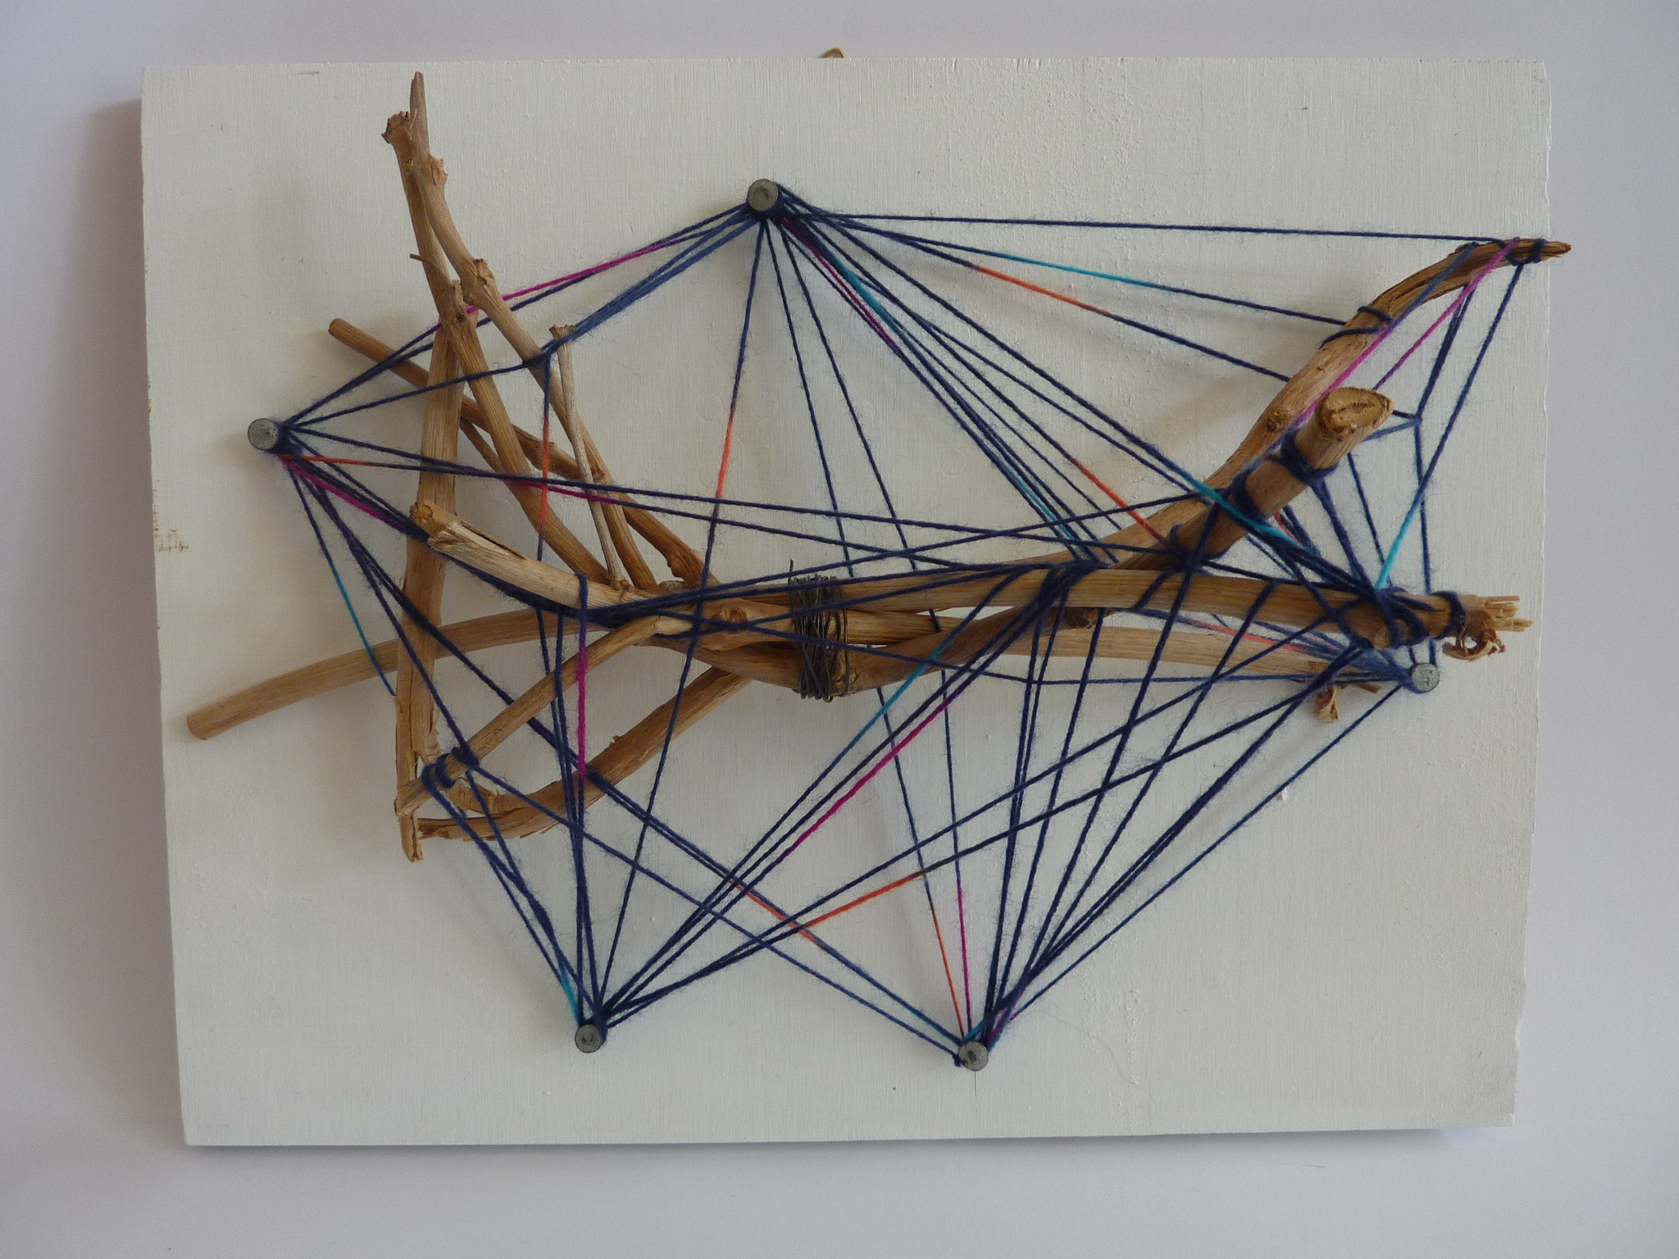

Slide 6
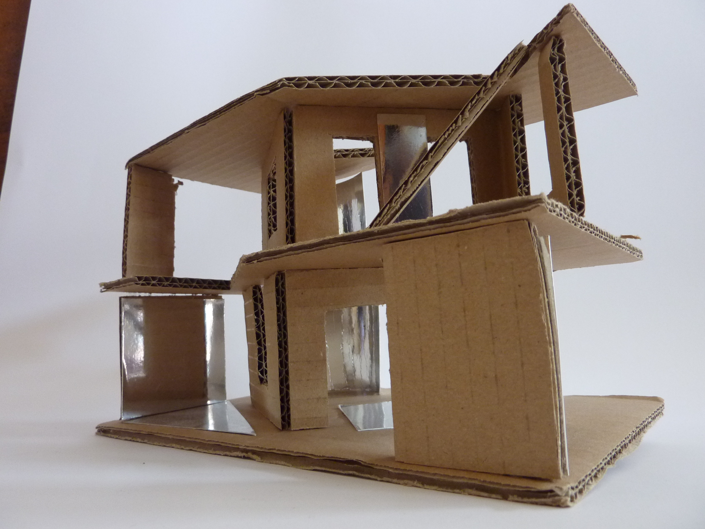

Slide 7
